Slide 3
Título:

Slide 4
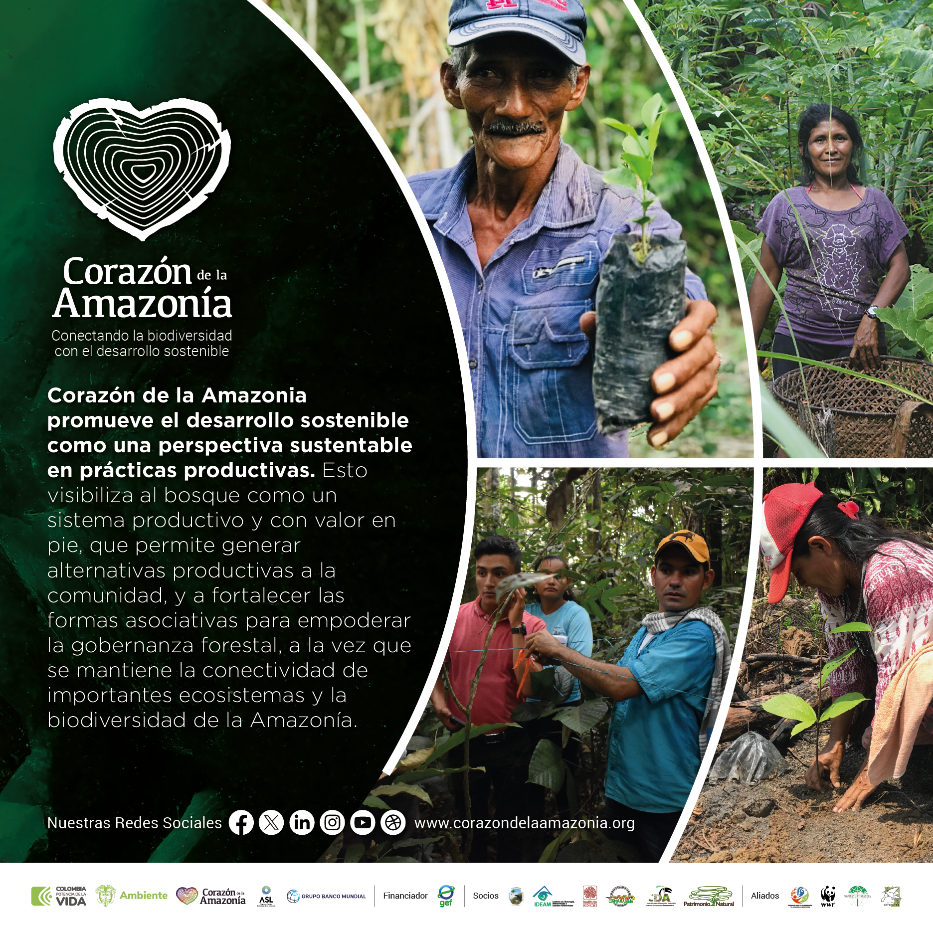
Corazón de la Amazonia promueve el desarrollo sostenible como una perspectiva sustentable en prácticas productivas. Esto visibiliza al bosque como un sistema productivo y con valor en pie, que permite generar alternativas productivas a la comunidad, y a fortalecer las formas asociativas para empoderar la gobernanza forestal, a la vez que se mantiene la conectividad de importantes ecosistemas y la biodiversidad de la Amazonía.

Slide 5
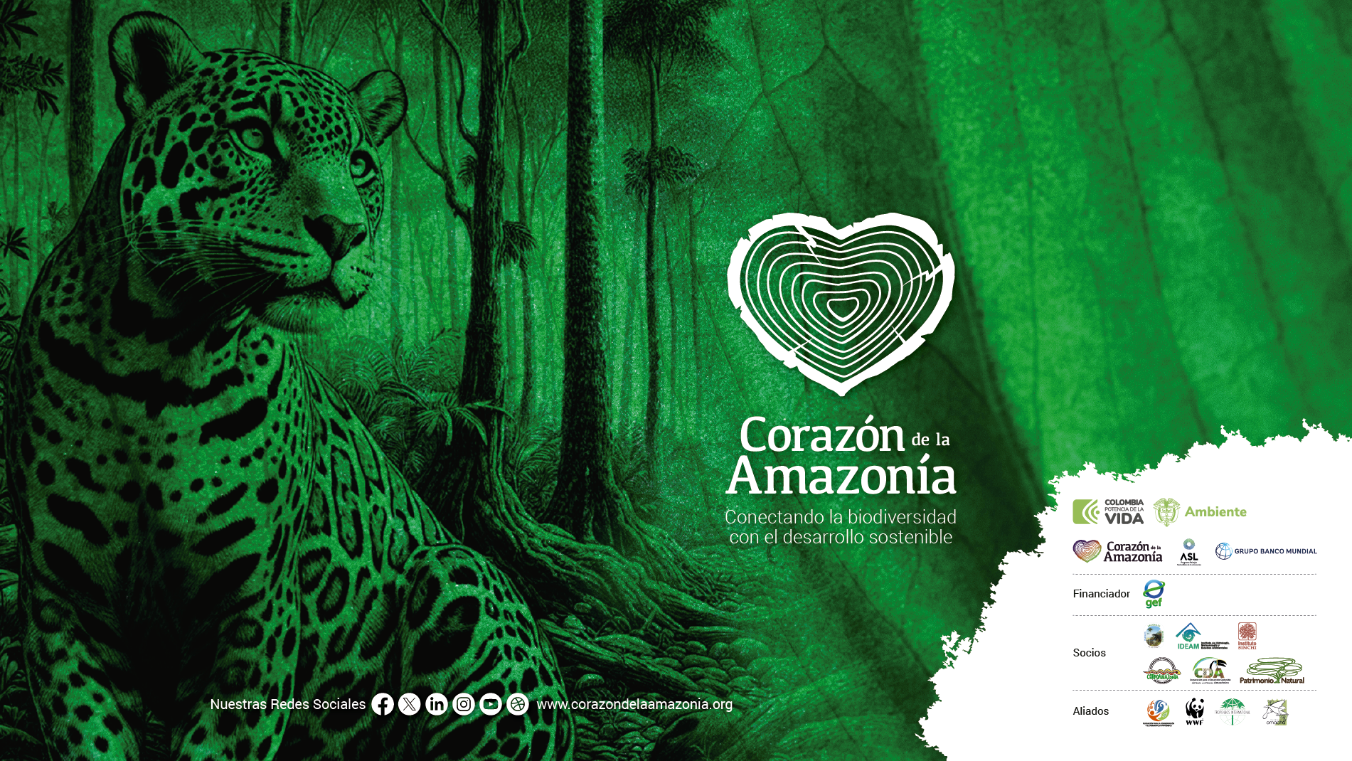

Slide 6
La Amazonia cuenta con la mayor diversidad de géneros y especies terrestres a nivel mundial, prestando múltiples servicios de los que dependen comunidades humanas y naturales. Los corredores de conectividad ecológica son espacios o franjas relativamente lineales que permiten el flujo de organismos entre áreas o parches dispersos, posibilitando las relaciones entre sus hábitats, especies, poblaciones y genes. Las presiones humanas sobre el ecosistema amazónico (industriales, agropecuarias, mineras, forestales, viales, etc.) legales e ilegales, han generado pérdida de importantes áreas de bosque y su biodiversidad, así como su fragmentación y degradación, lo que hace necesario restablecerlas mediante diversos mecanismos. Los ocho corredores priorizados por Corazón de la Amazonía son una estrategia de protección para mantener y restablecer la conectividad entre los Andes, la Amazonia y la Orinoquia, con el objeto de garantizar la conservación de la biodiversidad, la integridad del funcionamiento territorial y su consideración en la toma de decisiones estratégicas para la planeación, gestión e intervención sectorial y regional.

